Slide 1
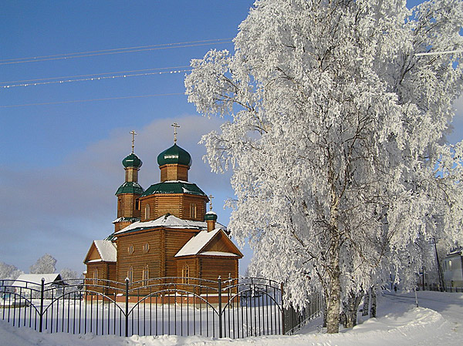
Александровское сельское поселение

Slide 2
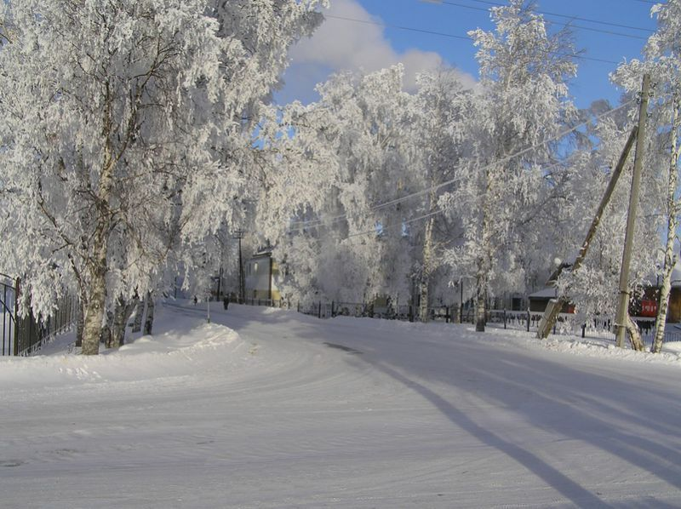
Бюджета для граждан 2020 год и плановый период
2021 и 2022 годов.

Slide 3
Представляем Вашему вниманию «Бюджет для граждан», который познакомит вас с основными положениями бюджета Александровского сельского поселения на 2020 год и плановый период 2021 и 2022 годы.
Граждане — и как налогоплательщики, и как потребители общественных благ — должны быть уверены в том, что передаваемые ими в распоряжение государства средства используются прозрачно и эффективно, приносят конкретные результаты как для общества в целом, так и для каждой семьи, для каждого человека.
Формирование бюджета Александровского сельского поселения осуществлялось в соответствии с Бюджетным кодексом Российской Федерации, Положением «О бюджетном процессе в муниципальном образовании «Александровское сельское поселение», утвержденным решением Совета Александровского сельского поселения от 15.05.2013 года № 54-13-11п и другими нормативно-правовыми актами.
При формировании проекта бюджета поселения учитывались принятые федеральные законы, предусматривающие внесения изменений в бюджетное и налоговое законодательство.
В проекте бюджета поселения обеспечено соблюдение принципов бюджетной системы, основными из которых является:
- обеспечение сбалансированности бюджета;
- исполнения действующих и принимаемых расходных обязательств;
- расширение сферы применения программно-целевого принципа;
- повышение качества и доступности предоставления муниципальных услуг, оказываемых муниципальными учреждениями поселения; решение других задач бюджетной политики, сформулированных в соответствии с основными направлениями бюджетной и налоговой политики Александровского сельского поселения на 2020 год и плановый период 2021 и 2022 годов.

Slide 4
Доходы бюдета МО «Александровское сельское поселение»
Доходы бюджета поселения сформированы в соответствии с бюджетным законодательством Российской Федерации, законодательством о налогах и сборах и законодательством об иных обязательных платежах.
С учетом финансовой помощи из бюджетов других уровней, доходы спрогнозированы :
в 2020 году в сумме 121 508,210тыс. рублей
в 2021 году в сумме 87067,700тыс. рублей
в 2022 году в сумме 68 733,890тыс. рублей

Slide 5
Расчёт объёма налоговых и неналоговых доходов бюджета базируются на прогнозируемом поступлении доходов в бюджет поселения в 2019 году и рассчитан с учётом индекса потребительских цен, рекомендованного Департаментом финансов томской области в размере:
- на 2020 год в размере 103,7%;
- на 2021 год в размере 103,6%;
- на 2022 год в размере 103,9%.
На 2020-2022 годы налоговые и неналоговые доходы запланированы в следующих объёмах:
- в 2020 году в сумме 35 169,00 тыс. рублей (102,2% от ожидаемого исполнения 2019 года)
- в 2021 году в сумме 37 670,80 тыс. рублей (107,1% от ожидаемого исполнения 2020 года)
- в 2022 году в сумме 40 500,49 тыс. рублей (707,5% от ожидаемого исполнения 2021 года)

Slide 6
Особенности расчётов поступлений по доходным источникам
Представляем Вашему вниманию развернутые доходы 2020 года
1 Налоговые доходы
Налоговые доходы бюджета поселения формируются за счет средств от уплаты федеральных и местных налогов и сборов по нормативам, установленным законодательными актами Российской Федерации и субъектов Российской Федерации.
На 2019 год налоговые доходы запланированы в сумме 35 169,00 тыс. рублей:
1.1 Налог на доходы физических лиц-поступление налога на доходы физических лиц в бюджет поселения спрогнозирован в 2020 году в сумме 28 590,00 тыс. рублей;
1.2 Налог на имущество физических лиц-план поступления данного вида доходов сформирован на основании прогноза, предоставленного УФМС России по Томской области № 8, и составляет в 2020 году в сумме 1 094,000 тыс. рублей;
1.3 Земельный налог-по данным прогноза налоговой службы ожидается поступление данного вида налога в 2020 году на сумму 1 551,00 тыс. рублей;
1.4 Акцизы по подакцизным товарам-прогноз поступлений определён Департаментом финансов Томской области и составляет на 2020 год 2 273,00 тыс. рублей.

Slide 8
2. Неналоговые доходы
Ожидаемое исполнение неналоговых доходов бюджета поселения в 2020 году оценивается в объёме 1 630,00 тыс. рублей.
Основными источниками формирования доходов, входящими в состав раздела «Доходы от использования имущества, находящегося в муниципальной собственности» являются:
2.1 Доходы от арендной платы за имущество в 2020 году в сумме
1 210,00 тыс. рублей;
2.2 Прочие поступления от использования имущества составляет в 2020 году в сумме 320,00 тыс. рублей;
2.3 Доходы от продажи материальных и нематериальных активов в 2020 году в сумме 100,00 тыс. рублей;

Slide 10
3. Безвозмездные поступления из бюджетов других уровней
Безвозмездные поступления из бюджетов других уровней на 2020 год составляют 86 339,210 тыс. рублей в том числе:
Дотация бюджетам сельским поселений на выравнивание бюджетной обеспеченности в сумме 10 055,100 тыс. рублей;
Субвенция на осуществление отдельных государственных полномочий по расчёту и предоставлению дотации поселениям Томской области за счёт средств областного бюджета в сумме 8 880,900 тыс. рублей;
Дотации бюджетам сельских поселений на поддержку мер по обеспечению сбалансированности бюджетов в сумме 1 953,210 тыс. рублей;
На осуществление первичного воинского учета на территориях, где отсутствуют военные комиссариаты – 784,700 тыс. рублей;
На обеспечение жилыми помещениями детей-сирот, детей, оставшихся без попечения родителей, а так же детей, находящихся под опекой (попечительством), не имеющих закрепленного жилого помещения–1 980,00 тыс. рублей;
На создание условий управления многоквартирными домами – 13,60 тыс. рублей;
На оказание помощи гражданам, имеющим в личном подсобном хозяйстве коров – 324,00 тыс. рублей;
На осуществление материальной поддержки (в том числе на ремонт жилья и т. д.) ветеранов и инвалидов ВОВ и лиц, приравненных к ним категорий – 150,00 тыс.рублей;
На капитальный ремонт и (или) ремонт автомобильных дорог общего пользования местного значения в рамках ГП "Развитие транспортной системы в Томской области» – 8 200,00 тыс. рублей;
На ремонт автодороги – 3 389,00 тыс. рублей;
На строительство водопровода и станции обезжелезивания воды с. Александровское Томской области (ул. Мира-ул. Майская) – 27 079,90 тыс. рублей;
На строительство водопровода и станции обезжелезивания воды с. Александровское Томской области (ул. Мира-ул. Майская)(обл. бюджет) – 4 552,20 тыс. рублей;
На обустройство индивидуальной застройки с. Александровское томской области, ул. Багряная-водоснабжение -16 197,80 тыс. рублей;
На обустройство индивидуальной застройки с. Александровское томской области, ул. Багряная-водоснабжение -2 728,80 тыс. рублей;
На участие в реализации мероприятия "Формирование комфортной городской среды на территории Томской области" (софинансирование) 50,00 тыс.рублей.

Slide 12
Расходы бюджета МО «Александровского сельского поселения»
Расходы бюджета муниципального образования «Александровское сельское поселение на 2020 год и плановый период 2021 и 2022 годы рассчитан в соответствии с основными направлениями бюджетной и налоговой политики.
Представляем Вашему вниманию развернутые расходы на 2020 год, которые составляют 121 508,210 тысяч рублей.
За базу для формирования действующих расходных обязательств на 2020 год приняты показатели сводной бюджетной росписи на 01 сентября 2020 года с учётом их уточнения по единой методике:
- исключить расходы, производимые по разовым решениям.
- уточнить ассигнования на принятые обязательства с учётом прекращающихся расходных обязательств срока действия и изменение контингента получателей.
Ассигнования на увеличение действующих и установление новых расходных обязательств на 2020 год предусматриваются в пределах, имеющихся для их реализации финансовых ресурсов в рамках установленных бюджетным законодательством ограничений.
В принимаемых расходных обязательствах на 2020 год учтены ассигнования на реализацию действующих муниципальных программ. В 2020 году из бюджета поселения финансируется 12 муниципальных программ (далее МП). Таким образом, проект бюджета поселения на 2020 год формируется в рамках муниципальных программ.
Ассигнования на реализацию муниципальных программ предусмотрены в 2020 году в сумме 103 204,793 тыс. рублей (84,9 % от общего объёма расходов);
Перечень и объёмы финансирования муниципальных программ на 2020 год:

Slide 13
№ п/п | Наименование | Сумма на 2020
 |  | год, тыс. руб.
 | Общий объем финансирования | 103 204,793
1 | Муниципальная программа "Формирование современной городской среды на территории Александровского сельского поселения на 2018-2022 годы" | 80,000
2 | Муниципальная программа "Вырубка аварийных деревьев на территории Александровского сельского поселения на 2018 - 2022 годы" | 140,000
3 | Муниципальная программа "Капитальный ремонт, содержание, обслуживание жилых помещений муниципального жилищного фонда Александровского сельского поселения и развитие жилищного хозяйства на 2019-2025 годы с перспективой до 2030 года" | 728,600
4 | Муниципальная программа "Комплексное развитие систем коммунальной инфраструктуры на территории Александровского сельского поселения на период 2013 -2015 годы и на перспективу до 2023 года" | 51 068,720
5 | Муниципальная программа "Социально - экономического развития Александровского сельского поселения на 2013 -2015 годы и на перспективу до 2020 года" | 26 464,926
6 | Муниципальная программа "Благоустройство Александровского сельского поселения на 2017 - 2020 годы" | 4 298,725
7 | Муниципальная программа "Повышение энергетической эффективности на территории Александровского сельского поселения Александровского района Томской области на период с 2011 по 2012 годы с перспективой до 2020 г." | 794,322
8 | Муниципальная программа "Социальная поддержка населения Александровского сельского поселения на 2017 -2020 годы" | 3 508,000
9 | Муниципальная программа "Патриотическое воспитание молодых граждан на территории Александровского сельского поселения на 2019-2023 годы" | 72,500
10 | Муниципальная программа "О проведение работ по уточнению записей в похозяйственных книгах на территории Александровского сельского поселения на 2018-2022 годы" | 200,000
11 | Программа комплексного развития транспортной инфраструктуры на территории Александровского сельского поселения на 2016-2032 годы | 15 719,000
12 | Муниципальная программа "Обеспечение пожарной безопасности на территории муниципальное образования "Александровское сельское поселение" на 2019-2023 годы" | 130,000

Slide 14
Общий объем расходов бюджета поселения в 2020 году составляет 121 508,210 тыс. рублей.
В соответствии с 244-ФЗ «О внесении изменений в Бюджетный кодекс и отдельные законодательные акты Российской Федерации», на основании Решения Совета Александровского сельского поселения от 16.10.2013 года № 91-13-16п с 1 января 2014 года создан муниципальный дорожный фонд муниципального образования «Александровское сельское поселение». Бюджетные ассигнования дорожного фонда запланированы на 2020 год 15 719,00 тыс. рублей.
Структура расходов бюджета поселения по функциональной классификации расходов представлена в следующей таблице.

Slide 15
Общий объём расходов бюджета поселения в 2020 году
Раздел | Наименование показателей | Сумма 2020год, тыс. рублей
0100 | Общегосударственные расходы | 23 223,796
0200 | Национальная оборона | 784,700
0300 | Национальная безопасность и правоохранительная деятельность | 130,000
0400 | Национальная экономика | 16 313,000
0500 | Жилищно-коммунальное хозяйство | 57 110,367
0800 | Культура, кинематография | 15 556,200
1000 | Социальная политика | 2 855,000
1100 | Физическая культура и спорт | 4 899,828
1200 | Средства массовой информации | 750,000

Slide 16
Особенности формирования бюджета по разделам функциональной классификации

Slide 23
Для соблюдения принципа полноты отражения доходов, расходов и источников финансирования дефицита бюджета, установленного ст. 32 Бюджетного кодекса Российской Федерации, в ведомственной структуре отражены расходы по следующим получателям средств бюджета поселения:
Совет Александровского сельского поселения;
Администрация Александровского сельского поселения;
Источники финансирования дефицита бюджета поселения
Бюджет муниципального образования «Александровское сельское поселение» на 2020 год сбалансированный.
В источниках финансирования дефицита бюджета планируется привлечение бюджетных кредитов и (или) кредитов в кредитных организациях на покрытия временно кассовых разрывов, возникающих при исполнении бюджета.
Муниципальный долг Александровского сельского поселения
В соответствии с Программой муниципальных внутренних заимствований и Программой муниципальных гарантий на 2020 год установлен предельный объем муниципального внутреннего долга, который не превышает утвержденный общий годовой объем доходов бюджета поселения, предельный объем муниципальных заимствований не превышает сумму, направляемую в текущем финансовом году на финансирование дефицита бюджета и погашение муниципальных долговых обязательств.
Верхний предел муниципального внутреннего долга на 1 января 2020 года установлен в сумме 0,0 тыс. рублей, в том числе верхний предел долга по муниципальным гарантиям 0,0 тыс. рублей.

Slide 24
Спасибо за внимание!!!

